Slide 1
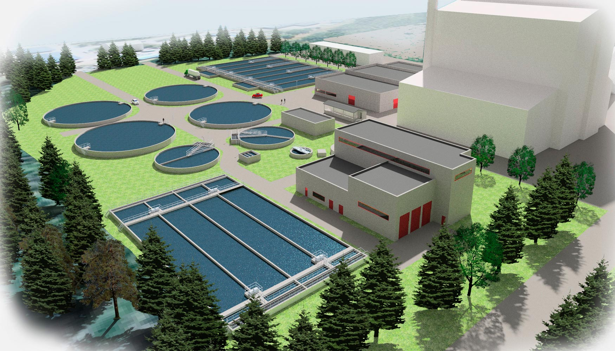
MÍNIMO COSTO PARA PLANTAS DE TRATAMIENTO
ZATARAIN RENTERIA JUAN JESUS
BECERRA PEREYRA RAMON
JUAREZ GARCIA NOE EMMANUEL
SIMULACIÓN MATEMÁTICA
CRISTIAN CAMILO ZAPATA ZULUAGA

Slide 2
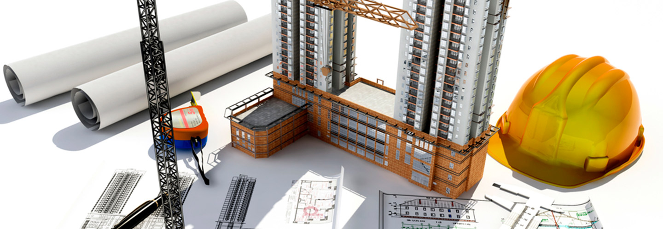
OBJETIVO general
MINIMIZAR EL COSTO PARA EL TRATAMIENTO DE AGUAS RESIDUALES EN UN PROYECTO APLICADO A LA INGENIERÍA CIVIL.

Slide 3

OBJETIVO ESPECÍFICO
EL SIGUIENTE PROYECTO TIENE LA FINALIDAD DE DESARROLLAR Y RESOLVER MEDIANTE EL USO DE JUPYTER LOS SIGUIENTES PUNTOS:
OBTENER LAS CONCENTRACIONES EN EL RÍO A TRAVÉS DE RESTRICCIONES
OBTENER EL COSTO TOTAL DEL TRATAMIENTO
OPTIMIZACIÓN DEL COSTO

Slide 4
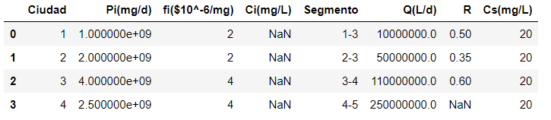
MODELO QUE REPRESENTA EL PROBLEMA
PARÁMETROS PARA LAS CUATRO PLANTAS DE TRATAMIENTO DE AGUAS RESIDUALES QUE DESCARGAN CONTAMINANTES A UN SISTEMA DE RÍOS.
DONDE:
Pi= carga contaminante Ci= concentración en el río
di= Costo unitario Q= flujo R= reducción contaminante
Cs= Estándar de calidad en el agua

Slide 5
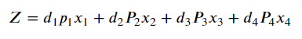
restricciones
Todos los factores antes mencionados se combinan en el siguiente problema de programación lineal:
Z es nuestra función objetivo
Donde Z = costo del tratamiento
Minimizar

Slide 6
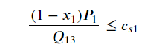
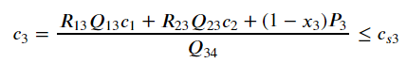
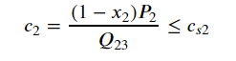
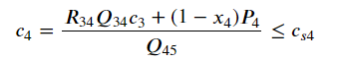
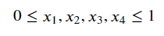
sujeto a las siguientes restricciones
Ecuación 16.9. Estándares de calidad del agua que deben satisfacer en todas las partes del sistema
Ecuación 16.10 El tratamiento no debe ser negativo o mayor que el 100% de remoción.

Slide 7
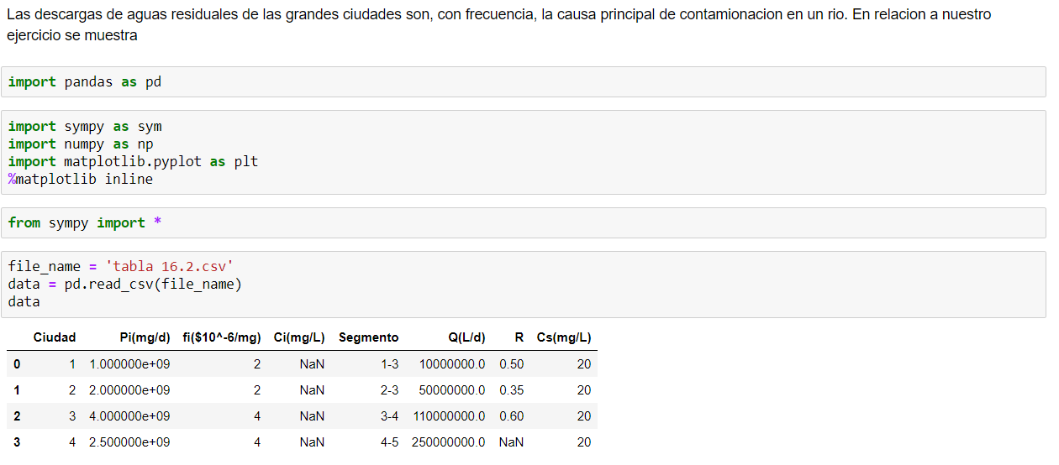
SOLUCIÓN DEL PROBLEMA DE OPTIMIZACIÓN

Slide 8
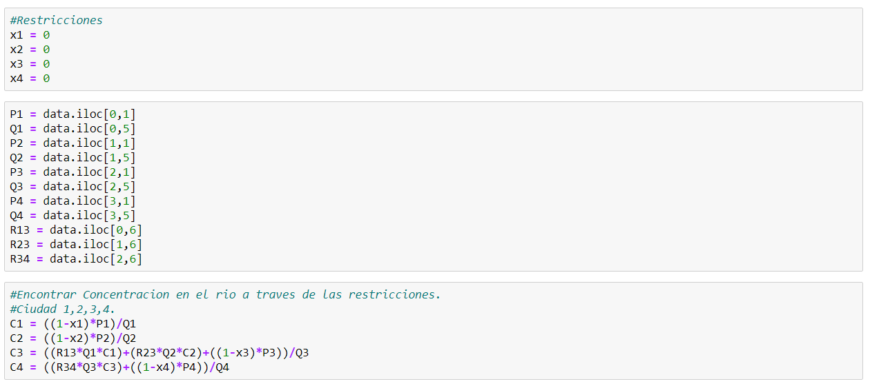
CONTINUACION DEL CODIGO de optimización del problema

Slide 9
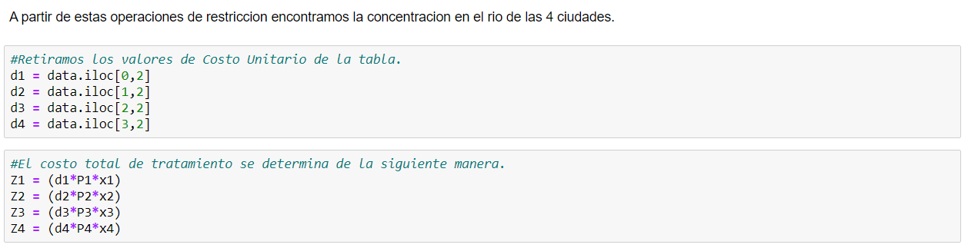
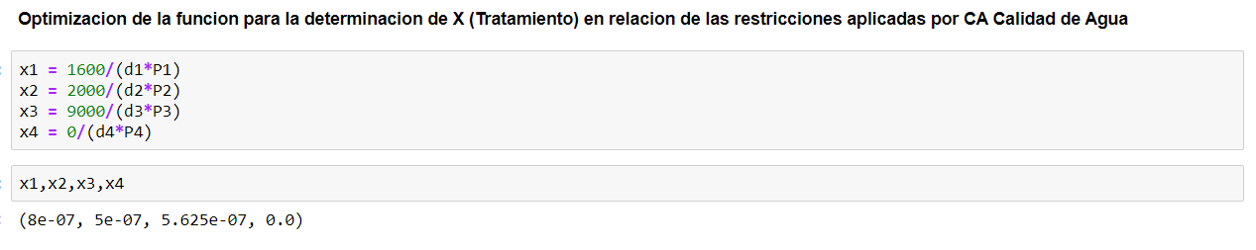
CONTINUACION DEL CODIGO de optimización del problema

Slide 10
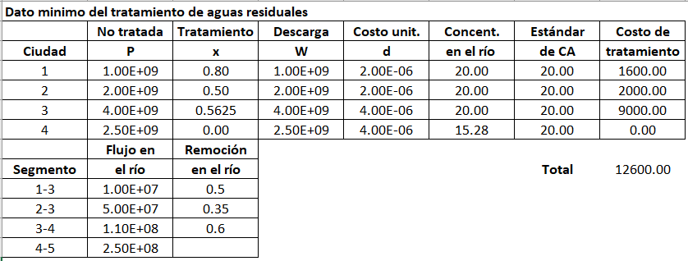
resultados de la minimización
LOS ESTÁNDARES DE CALIDAD DEL AGUA SE SATISFACEN A UN COSTO DE $12600/DIA DE ACUERDO A LOS VALORES QUE OBTUVIMOS EN AL OPTIMIZAR LA FUNCIÓN PARA LA DETERMINACION DE X CON SUS RESPECTIVAS RESTRICCIONES APLICADAS PARA LA CALIDAD DEL AGUA.

Slide 11
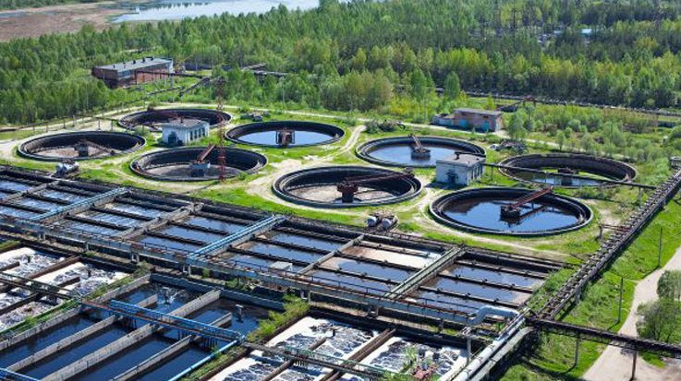
CONCLUSIONES
La optimización del costo del tratamiento de las aguas residuales se ajustó de acuerdo al planteamiento del problema.
Desarrollamos un código en jupyter enfocado a la optimización.

Slide 12
referencias
Steven C. Chapra y Raymond P. Canale. (2011). Métodos numéricos para ingenieros. México, D.F.: Mc Graw Hill Education.

